Slide 1
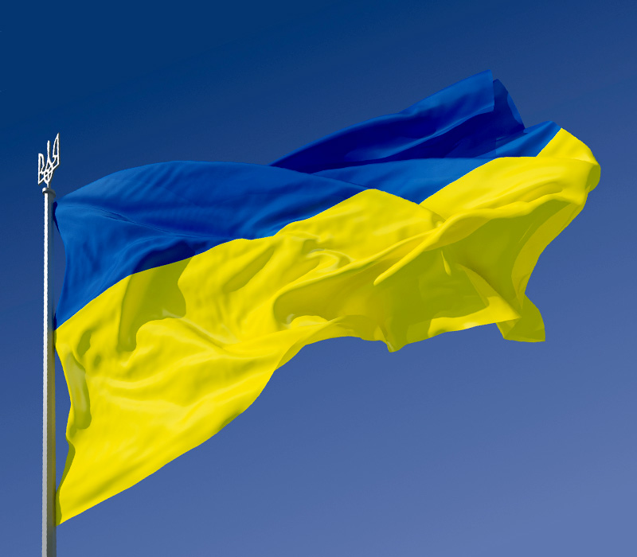
Україна і світ
Презентацію робили:
Учениці 111 групи
Костенко Ірина і Чеботар Анна

Slide 2
План
Геополітичне становище сучасної України.
Місце України в інтеграційних процесах в Європі.
Основні засади світової політики України
Внесок українців у світову науку і культуру.

Slide 3
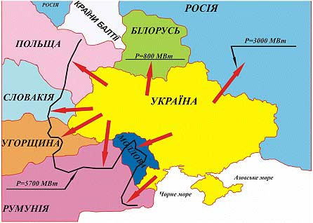
Геополітичне становище сучасної України.
Україна, розташована в центральній частині Європи, займає площу 603,7 тис. кв. км і межує з Білоруссю (на півночі), Росією (на сході), Румунією, Молдовою, Угорщиною (на південному заході), Словаччиною та Польщею (на заході). На півдні омивається Азовським та Чорним морями.

Slide 4
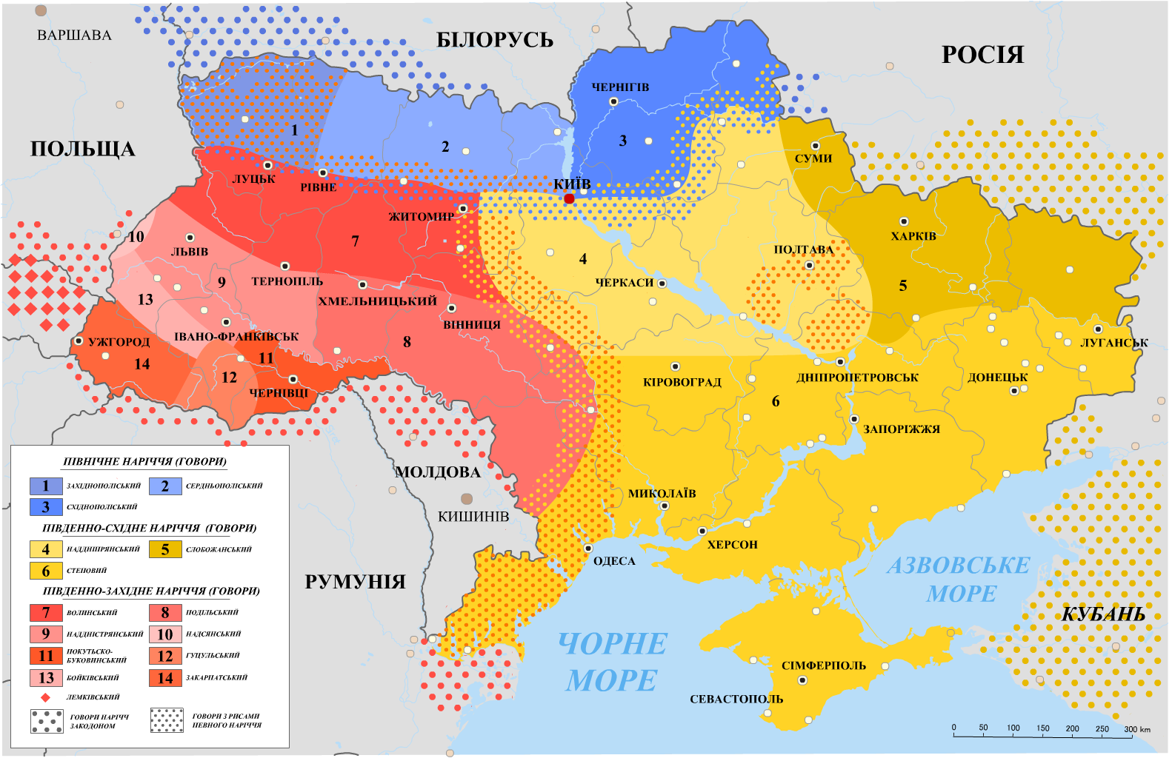
Україна перебуває на перетині Центральної і Східної Європи, перебуває одночасно в обох регіонах. Вона має розташовуючись безпосередніх сусідів, широкий вихід до морів, значну протяжність кордонів (6993,63 км, у тому числі сухопутних - 5638,63 км).

Slide 5
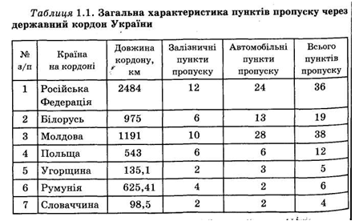
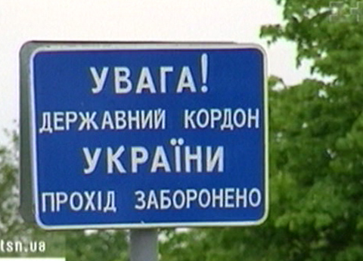
Найдовші кордони Україна має з Росією (2295,04 км), Молдовою (1222) та Білоруссю (1084,2 км). Однак кордони з ними найменш обладнані: існують проблеми їх демаркації, а з Росією - і делімітації (узгодження і проведення на топографічних картах) морського кордону в Азовському морі та Керченській протоці. А тому ці кордони найвразливіші щодо проникнення нелегальних мігрантів, злочинних угруповань, наркотиків, контрабандних товарів.

Slide 6
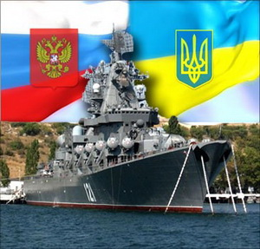
Найбільшою за політичним та економічним впливом країною-сусідкою України є Російська Федерація. Сучасні відносини між державами повинні розвиватися на взаємовигідній і партнерській основі. У Севастополі на правах довгострокової оренди території базується Чорноморський військовий флот Росії.Участь російських бойових кораблів, що базуються в територіальних водах України, у військових конфліктах (як це було у серпні 2008 р. під час російсько-грузинської війни), створює небезпеку перенесення конфліктів і на територію України.

Slide 7
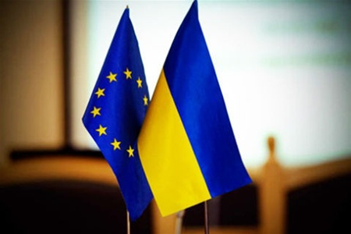
Місце України в інтеграційних процесах в Європі
1 листопада 1993 набув чинності Маастрихтський договір 1992 р. – міжнародно-правовий документ про утворення міжнародного політико-економічного об'єднання Європейських держав – Європейського Союзу (ЄС).

Slide 8
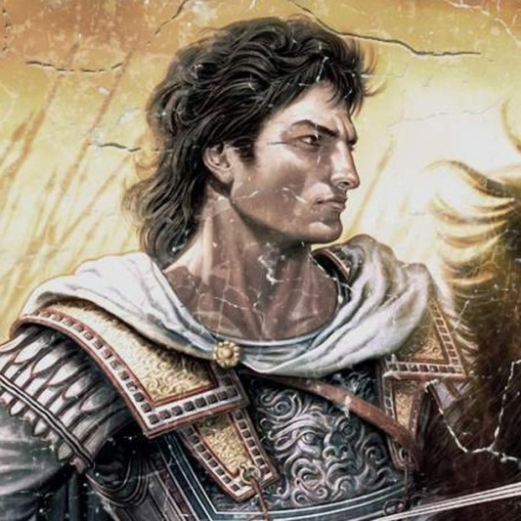
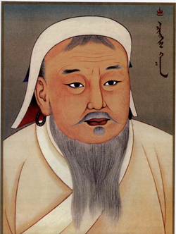
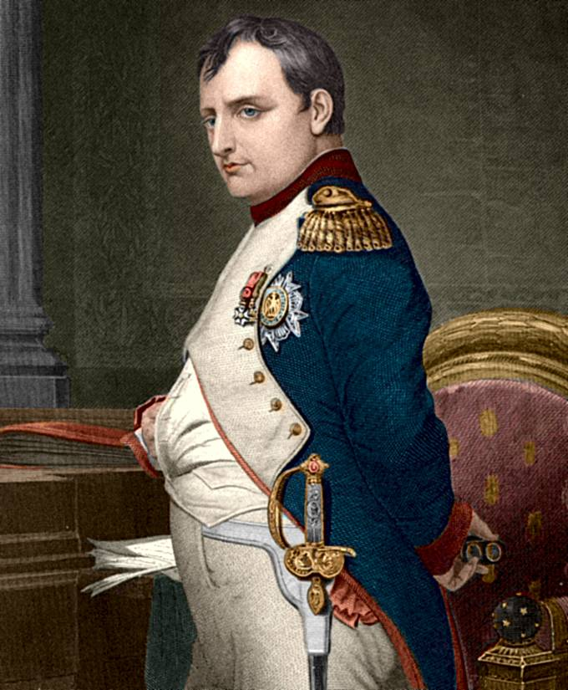
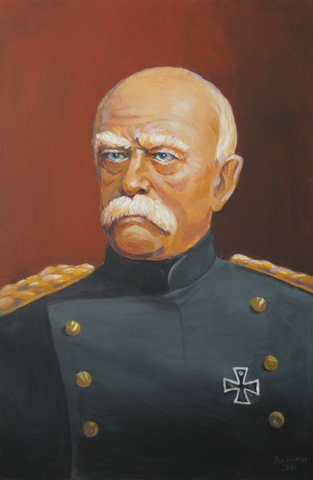
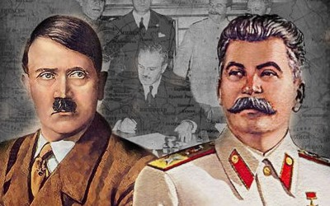
Інтеґрація – основа зв’язків між державами у сучасному глобалізованому світі
Інтеґраційні процеси властиві всім часам і народам
Війна та торгівля завжди були інструментами інтеґрації
Александр Македонський, Чингісхан, Наполеон Бонапарт, Отто фон Бісмарк, Адольф Гітлер, Йосиф Сталін – найвідоміші автори інтеґраційних проектів
Перша та Друга світові війни, розпад колоніальних імперій, Радянський та Європейський союзи – ось інтеґраційні проекти глобального масштабу за останнє століття

Slide 9
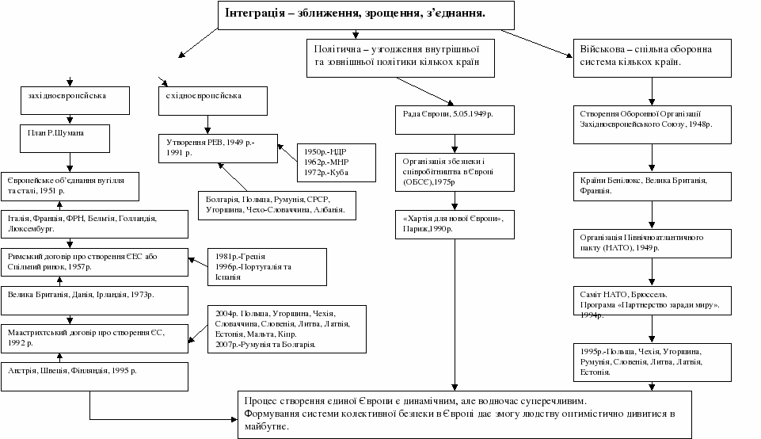

Slide 10
Стан інтеґраційних діянь України між ЄС і РФ
Україна розтягнена у дві сторони: європейську та російську інтеґрацію
Опозиція продовжує інерційно наполягати на збереженні риторики “Євроінтеґрація України задля досягення повноцінного членства в ЄС”. В той час як ЄС демонструє “втому” від України, вказуючи на її неготовність та щораз міняючи формат співпраці
Росія наполягає на глибокій всебічній інтеґрації України в єдиний слов'янський простір
Росія переконує політиків євроатлантичної спільноти у своєму беззаперечному праві на “історичну зону впливу”
Вибори Президента України завершили період обтяжливої конфронтації з Росією

Slide 11
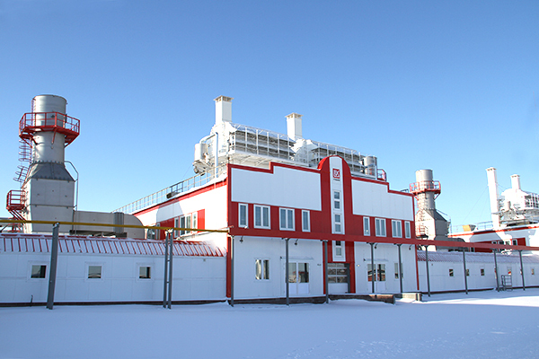
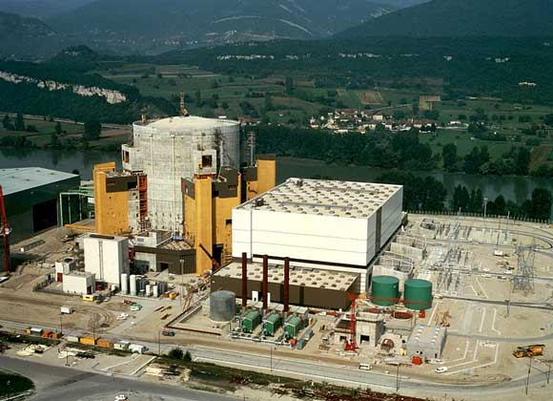
Эффективная интеграция Украины
Эффективная интеграция Украины в мировое экономическое пространство является неотложной задачей развития её государственности и экономики. Но для того, чтобы этот процесс действительно принёс ожидаемые результаты, необходимо осознать и реализовать несколько важных исходных положений.
1. Выработка механизма внешнеэкономических связей:
- на макроуровне — общегосударственном;- на микроуровне предприятий;- на глобальном и региональном уровнях путем участия в специализированных и многоцелевых экономических международных организациях.
2. Энергетическое самообеспечение
Достичь его Украина может, если возьмет курс на модернизацию наличных и сооружение новых экологически чистых угольных и газотурбинных электростанций, на развитие собственного энергетического машино- и котлостроения, эффективное использования энергоресурсов, применение энергосберегающих технологий, воспользовавшись отечественными научными и производственными достижениями развитых стран.

Slide 12
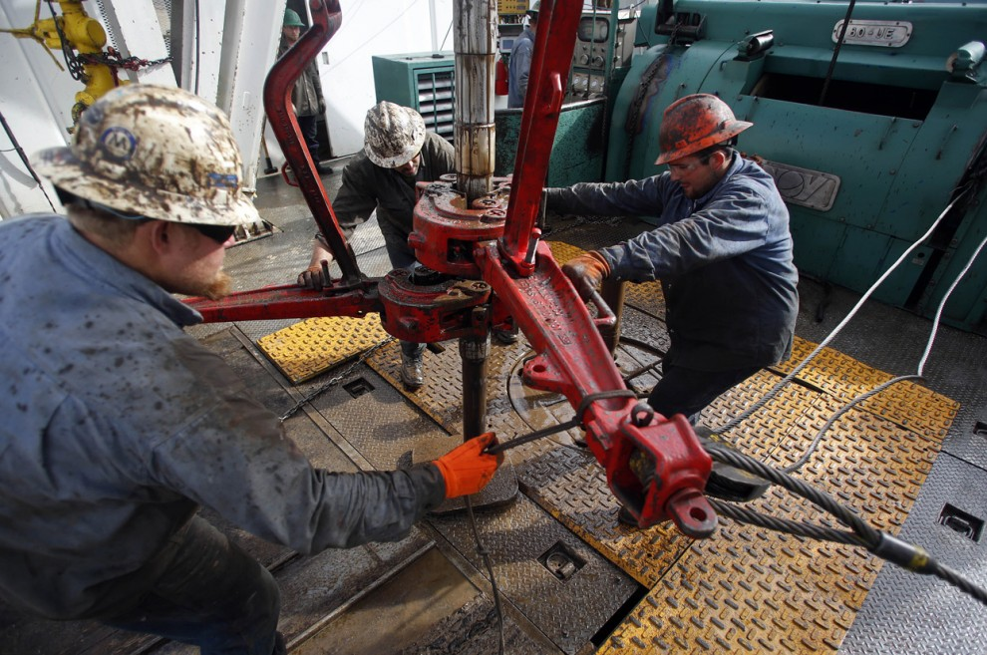
3. Так как Украина имеет как природные, исторические, так и технико-экономические ресурсы, она является носителем огромного экономического потенциала. Но территория Украины слабо изучена в геологическом и гидрогеологическом аспектах. Дальнейшее исследование поможет более продуктивно использовать данные ресурсные возможности.
4. Уровень развития производительных сил является одним из тех технико-экономических факторов, которые в наибольшей мере способствуют интеграции Украины. Развивая мощность производительных сил, Украина может быть достойным партнером в мировых экономических связях.
5. Одними из важнейших критериев реализации экономических интересов нашей страны являются обеспечение более высокой экономической эффективности отраслей ее национальной экономики, минимизация затрат общественного труда.

Slide 13
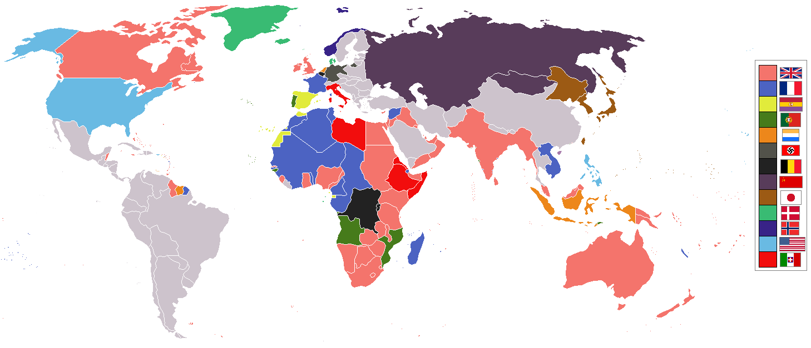
Основні засади світової політики України
Міжнародні відносини -система міждержавних взаємодій, суб’єктами яких є держави і міждержавні організації, партії, приватні особи. У сферу міжнародних відносин включаються військово-політичні, економічні, екологічні, гуманітарні та інші проблеми світового співтовариства.

Slide 14
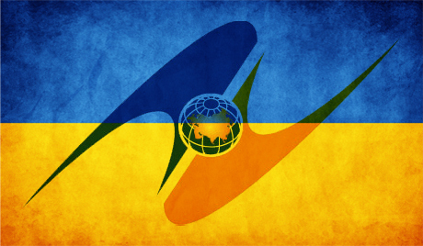
Геополітичні акценти зовнішньої політики України
Україна – європейська держава, тому вона повинна зміцнювати, розширювати всебічні зв'язки, відносини із державами Європи.
Україна – колишня республіка колишнього СРСР, була тісно пов'язана з усіма його колишніми республіками, що потребує збереження та подальшого розвитку взаємовигідних відносин з ними.
Україна – морська держава, що зумовлює необхідність розвитку взаємовигідних відносин із країнами Чорноморського та Середземноморського басейнів.
Україна не може забезпечити себе власними сировинними ресурсами (нафта, вугілля, золото, діаманти та ін.). Це примушує закуповувати їх за кордоном – у Росії, Туркменії, Ірані

Slide 15
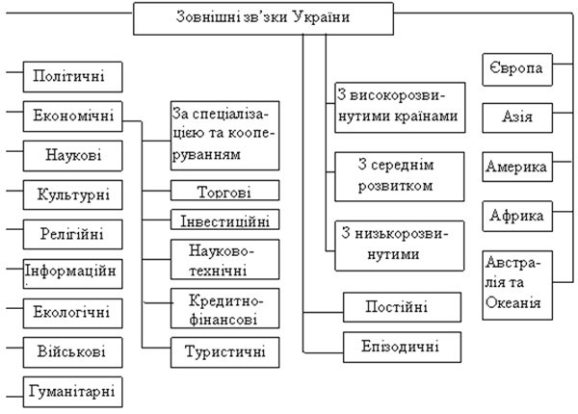

Slide 16
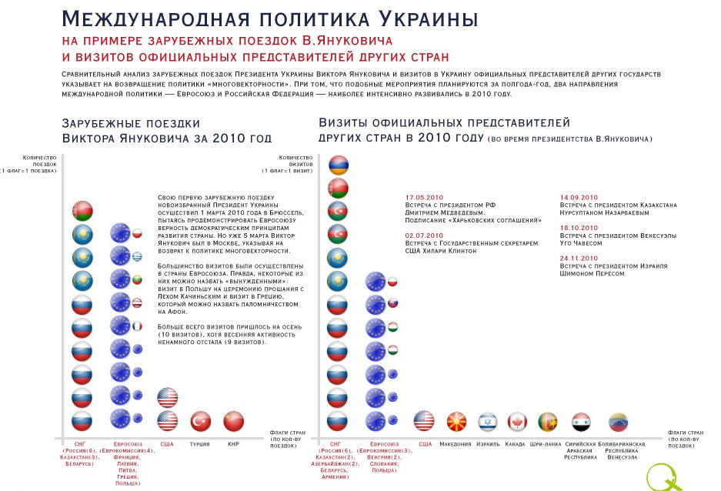

Slide 17
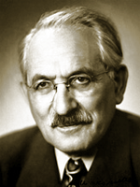
Внесок українців у світову науку і культуру
Україна — батьківщина 5 Нобелівських лауреатів
1952 рік - Зельман Ваксман, уродженець міста Прилуки на Черкащині. Нобелівську премію як вчений США він отримав в галузі медицини “за відкриття стрептоміцину - першого антибіотика, ефективного при лікуванні туберкульозу”.

Slide 18
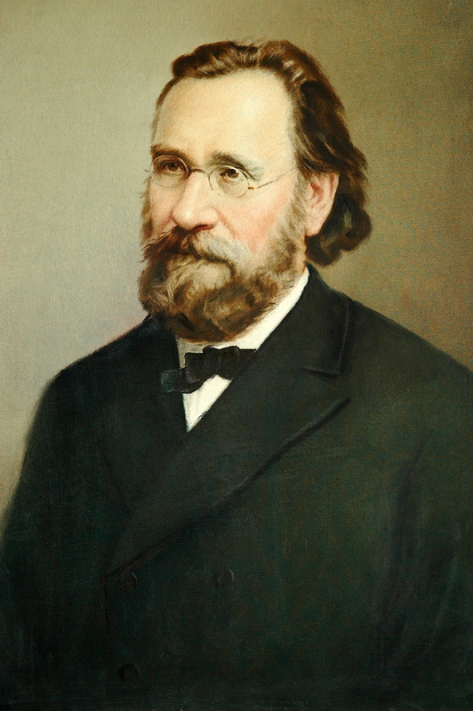
1908 рік - Ілля Мечніков, знаменитий бактеріолог і імунолог. Народився в селі Іванівка Куп’янського уїзду на Харківщині. Вчений був удостоєний Нобелівської премії в галузі фізіології і медицини разом з Паулем Ерліхом за дослідження по імунології.

Slide 19
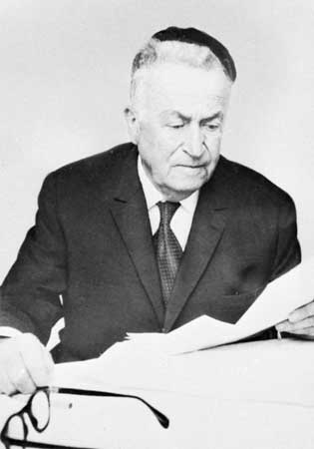
1966 рік - Шмуель Агнон, народився в місті Бучач Тернопільської області. Премія в галузі літератури була присуджена йому за “глибоко оригінальне мистецтво розповіді, навіяне єврейськими народними мотивами”.

Slide 20
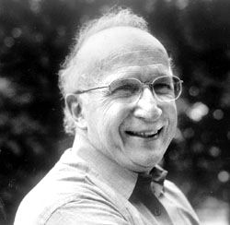
1981 рік - Роальф Гофман, уродженець Золочева на Львівщині. Вчений вважається великим американським спеціалістом в галузі органічної і квантової хімії. Нобелівську премію отримав спільно з Кенеті Фукуї “за розробку теорії протікання хімічної реакції, створеної ними незалежно один від одного”.

Slide 21
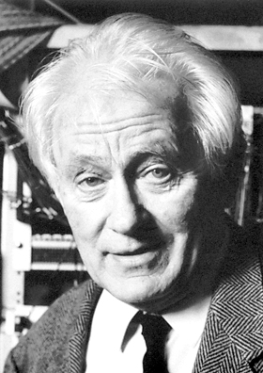
1992 рік - Георгій Шарпак, народився на Рівненщині. У восьмирічному віці разом з сім’єю емігрував до Франції. Нобелівську премію він отримав за розробку детектора елементарних часток.

Slide 22


Сьогодні винаходи українських вчених мало відомі в світі. Але ж наші співвітчизники залишили глибокий слід в історії світової науки. Згадаємо лиш декілька вчених українського походження.

Slide 23
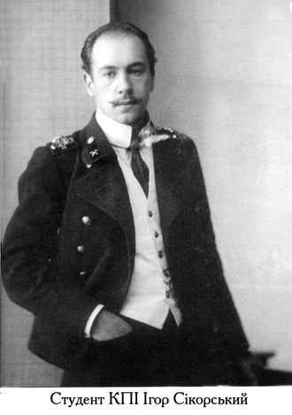
Видатний українець, ім’я якого змінило хід історії, є Ігор Іванович Сікорський. Він народився 1889 року в Києві. Вже з дитинства захоплювався авіамоделюванням. “Гранд”, “Руський витязь”, “Ілля Муромець” - ці багатодвигунні літаки були створені на Російсько-Балтійському заводі під керівництвом Сікорського. Всього за роки Першої світової війни було побудовано 75 чотиридвигунних бомбардувальників Сікорського. Вертольоти Сікорського встановили кілька світових рекордів; їх закуповували різні цивільні державні агентства і авіакомпанії, а також армія. Найвідоміша розробка Сікорського - вертоліт S-51, котрий широко застосовувався у бойових операціях.

Slide 24
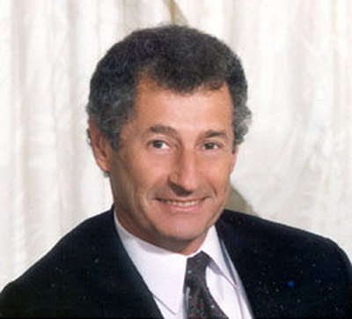
40 років тому інтернет започаткував учений українського походження.
Клейнрок в автобіографії пише, що народився у Нью–Йорку в родині вихідців з України. За версією газети «Лос–Анджелес таймс», Леонард Клейнрок належить до 50 найвизначніших осіб, чиї дії та винаходи вплинули на розвиток людства у ХХ столітті.

Slide 25
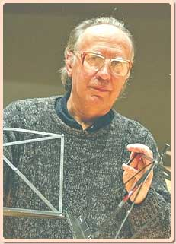
Валентин Сільвестров - напевне, найвідоміший на Заході сучасний український композитор. Якщо ви досі не замислювались про існування пронизливої і прекрасної неокласичної музики, можете послухати твори Валентина Сільвестрова у фільмі Франсуа Озона "Час розставання" (2005) або в "Настроювачі" (2004) Кіри Муратової. Його "Реквієм для Лариси" було номіновано в двох категоріях Grammy awards-2005, в тому числі як кращу класичну сучасну композицію.

Slide 26
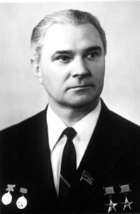
Валентин Глушко.
Людина №2 після Корольова у космонавтиці радянської доби, одесит, завжди підкреслював в анкетах – «українець», вчений-фізик, конструктор.Двигуни, створені КБ Валентина Глушка, підняли у космос перший штучний супутник Землі, першу автоматичну наукову станцію, що сягнула Місяця, першу пілотовану орбітальну станцію «Салют», першу автоматичну станцію, що здійснила м‘яку посадку на поверхню Марса, зрештою, унікальний орбітальний літак «Буран». Досі російська космонавтика використовує двигуни, створені КБ Глушка. Надпотужний носій «Енергія», що виводив на навколоземну орбіту масу понад 100 тонн, був запущений 1987 року.

Slide 27
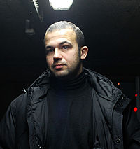
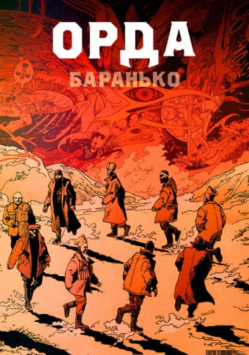
Ігор Баранько - найуспішніший за кордоном український художник та сценарист коміксів. При тому, що в Україні такої професії де-факто не існує! Його кар'єра світить зіркою принадливого щастя в очах коміксистів усього СНД, серед яких передаються чутки про художника, що живе і працює в селі під Києвом та малює для культового французького видавництва "Les Humanoides Associes".
Подавшись у 1999 році до країни мрій, Ігор Баранько приклав руку до серіалу "The Simpsons" в американському видавництві "Bongo Comics" .
Для французів він створив власний цикл "The Horde" ("Орда")

Slide 28
Це лише декілька видатних українців,які зробили внесок у світову культуру і науку.
Та їх ще десятки,сотні,тисячі …

Slide 29
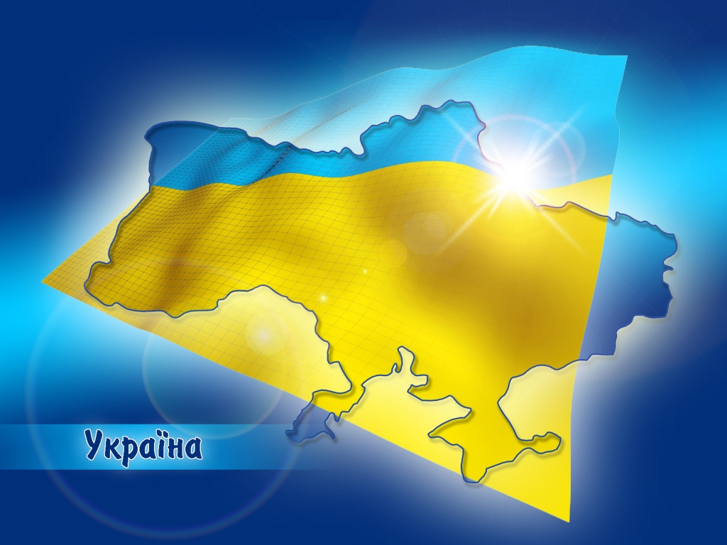
Кінець

